Slide 1
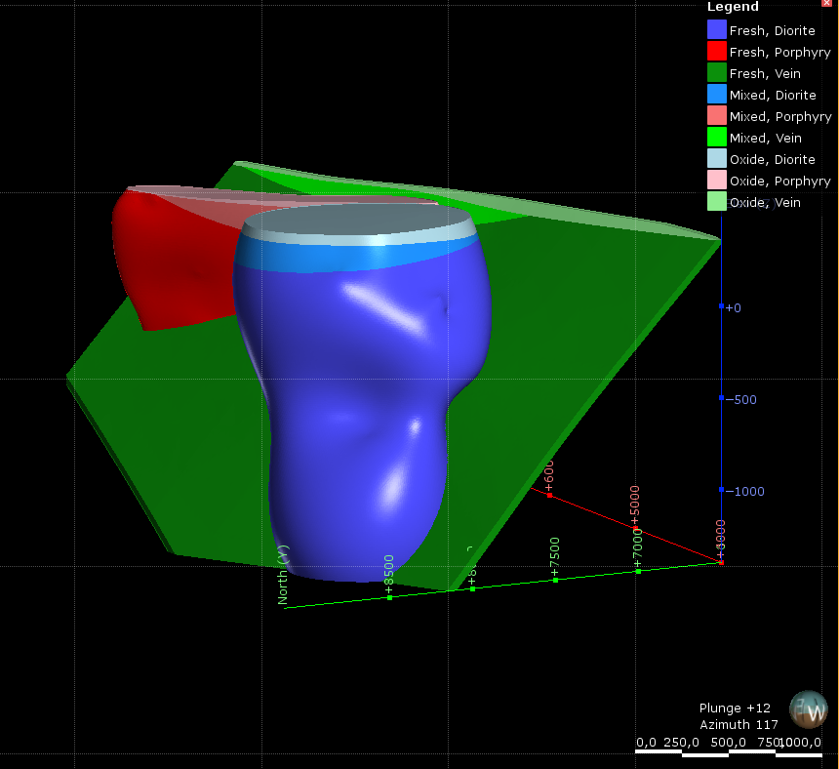




GI231 3D modelování v programu Leapfrog Geo
Lekce:
Combined geological model
Jakub Výravský
Vojtěch Wertich
Přemysl Pořádek
Realizováno v rámci projektu MUNI/FR/1282/2015 – Podpora praktické výuky ložiskové geologie inovací tří volitelných předmětů

Slide 2
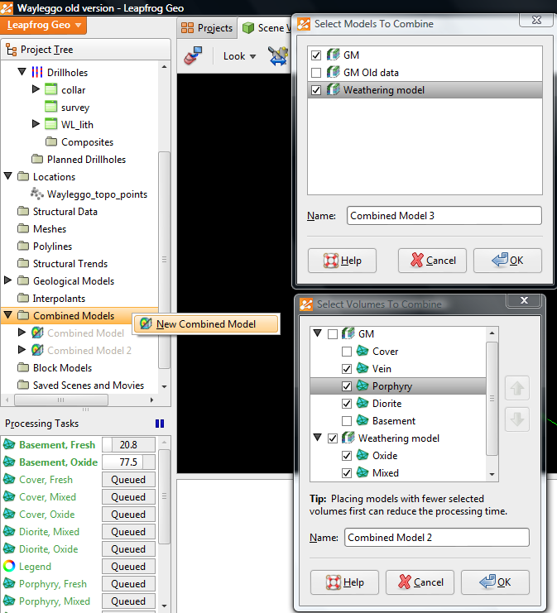

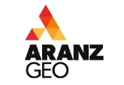

Lekce: Combined geological model GI231 - 3D modelování v programu Leapfrog Geo
Kombinace geologického a weathering modelu
Klikneme pravým tlačítkem na Combined Models a dáme New Combined Model.
Nastavíme, které modely chceme zkombinovat, pojmenu-jeme model a v dalším okně nastavíme konkrétní objemy hornin, které mají být zkombi-novány (můžeme zatrhnout vše, nebo si vybrat)
Jelikož výpočty trvají dlouho, v rámci tohoto cvičení stačí z geologického modelu použít jen vein, porphyry a diorite
V rámci cvičení použijte pouze Vein, Porphyry a Diorite, jinak se nedočkáte....

Slide 3
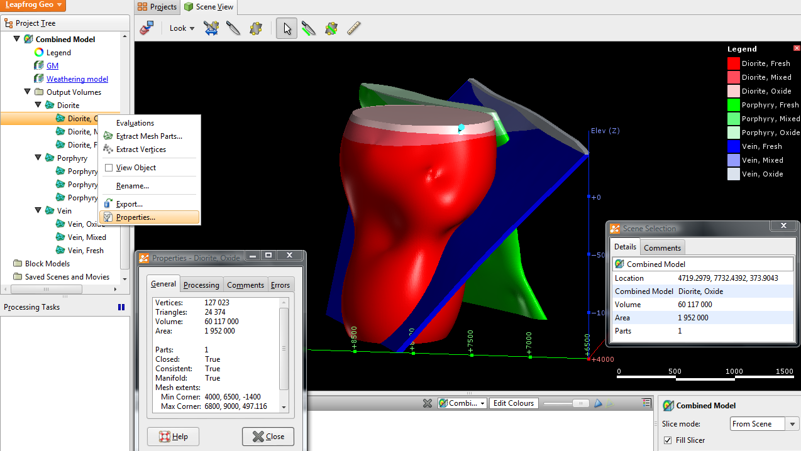
Lekce: Combined geological model GI231 - 3D modelování v programu Leapfrog Geo
Výsledek
Objem každé horniny se rozdělil na 3 části
Můžeme upravit barvy v legendě a pokud chceme zjistit objem jednotlivých částí, klikneme na ně přímo ve scéně levým tlačítkem, nebo v produktovém stromu pravým a zvolíme properties

